Slide 1
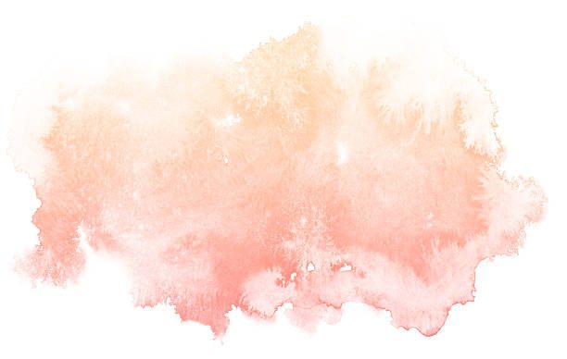
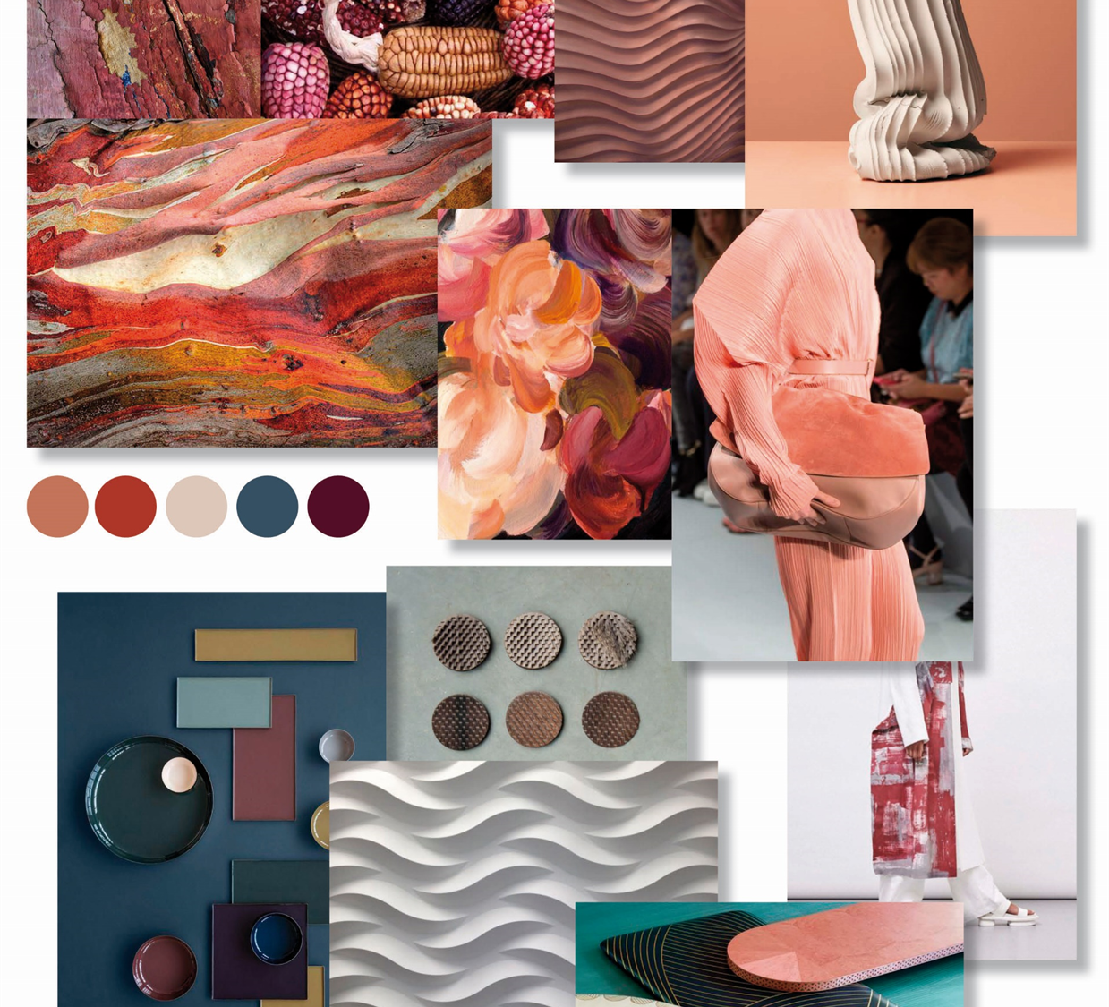

Moodboard
Maak een collage van de 15 verzamelde afbeeldingen
Je moet bij elke afbeelding kunnen uitleggen waarom je ervoor hebt gekozen
Zorg dat men in één oogopslag kan zien wat jouw thema is, schrijf deze er ook bij
Zorg dat het collage op 1 pagina past

Slide 2
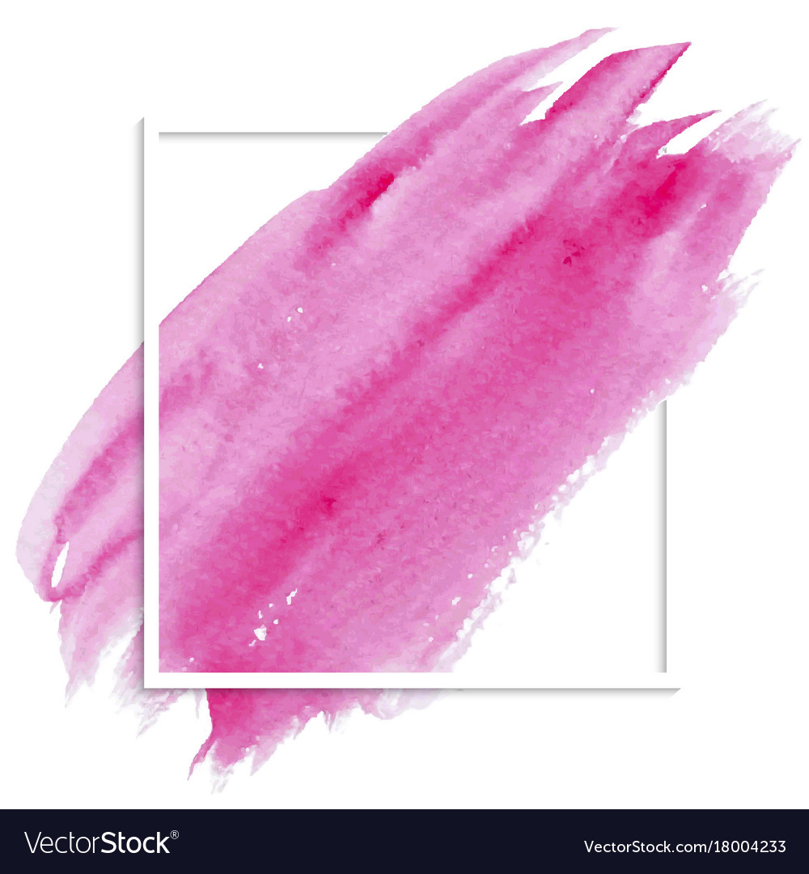
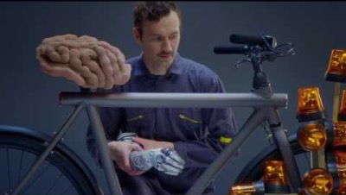
Wat is een goed ontwerp?
Is mijn werk origineel → geïnspireerd op moodboard?
Moet het praktisch, decoratief of beide zijn?
Voor wie ontwerp je het?
Werk met vormen
Sluit het ontwerp aan bij de thema’s?
Is het ontwerp in een oogopslag duidelijk?

Slide 3

Start met 3 ontwerp SCHETSEN
Stap 1. Bekijk nog eens aandachtig je moodboard
Stap 2. Bedenk dat het werk daadwerkelijk 3D gemaakt moet kunnen worden
Stap 3. Pak een leeg vel papier en een HB-potlood
Stap 4. Maak een snelle schets (dit zijn snelle tekeningen) met grijspotlood, gebruik je moodboard (Bv. voeg afbeeldingen samen)
Stap 5. Controleer of je ontwerp aansluit bij de vragen voor een goed ontwerp (bovenstaande dia).
Stap 6. Herhaald dit tot 3 schetsen
Stap 7. Zet de 3 schetsen in 1 word-document

Slide 4
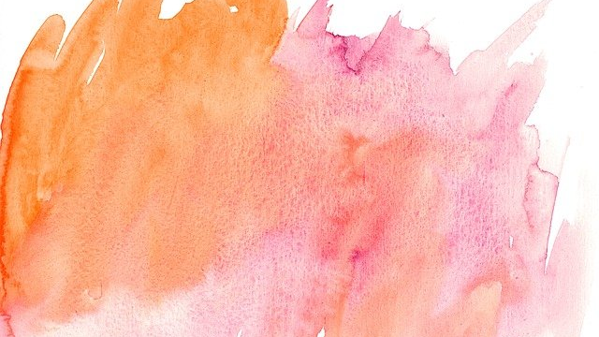

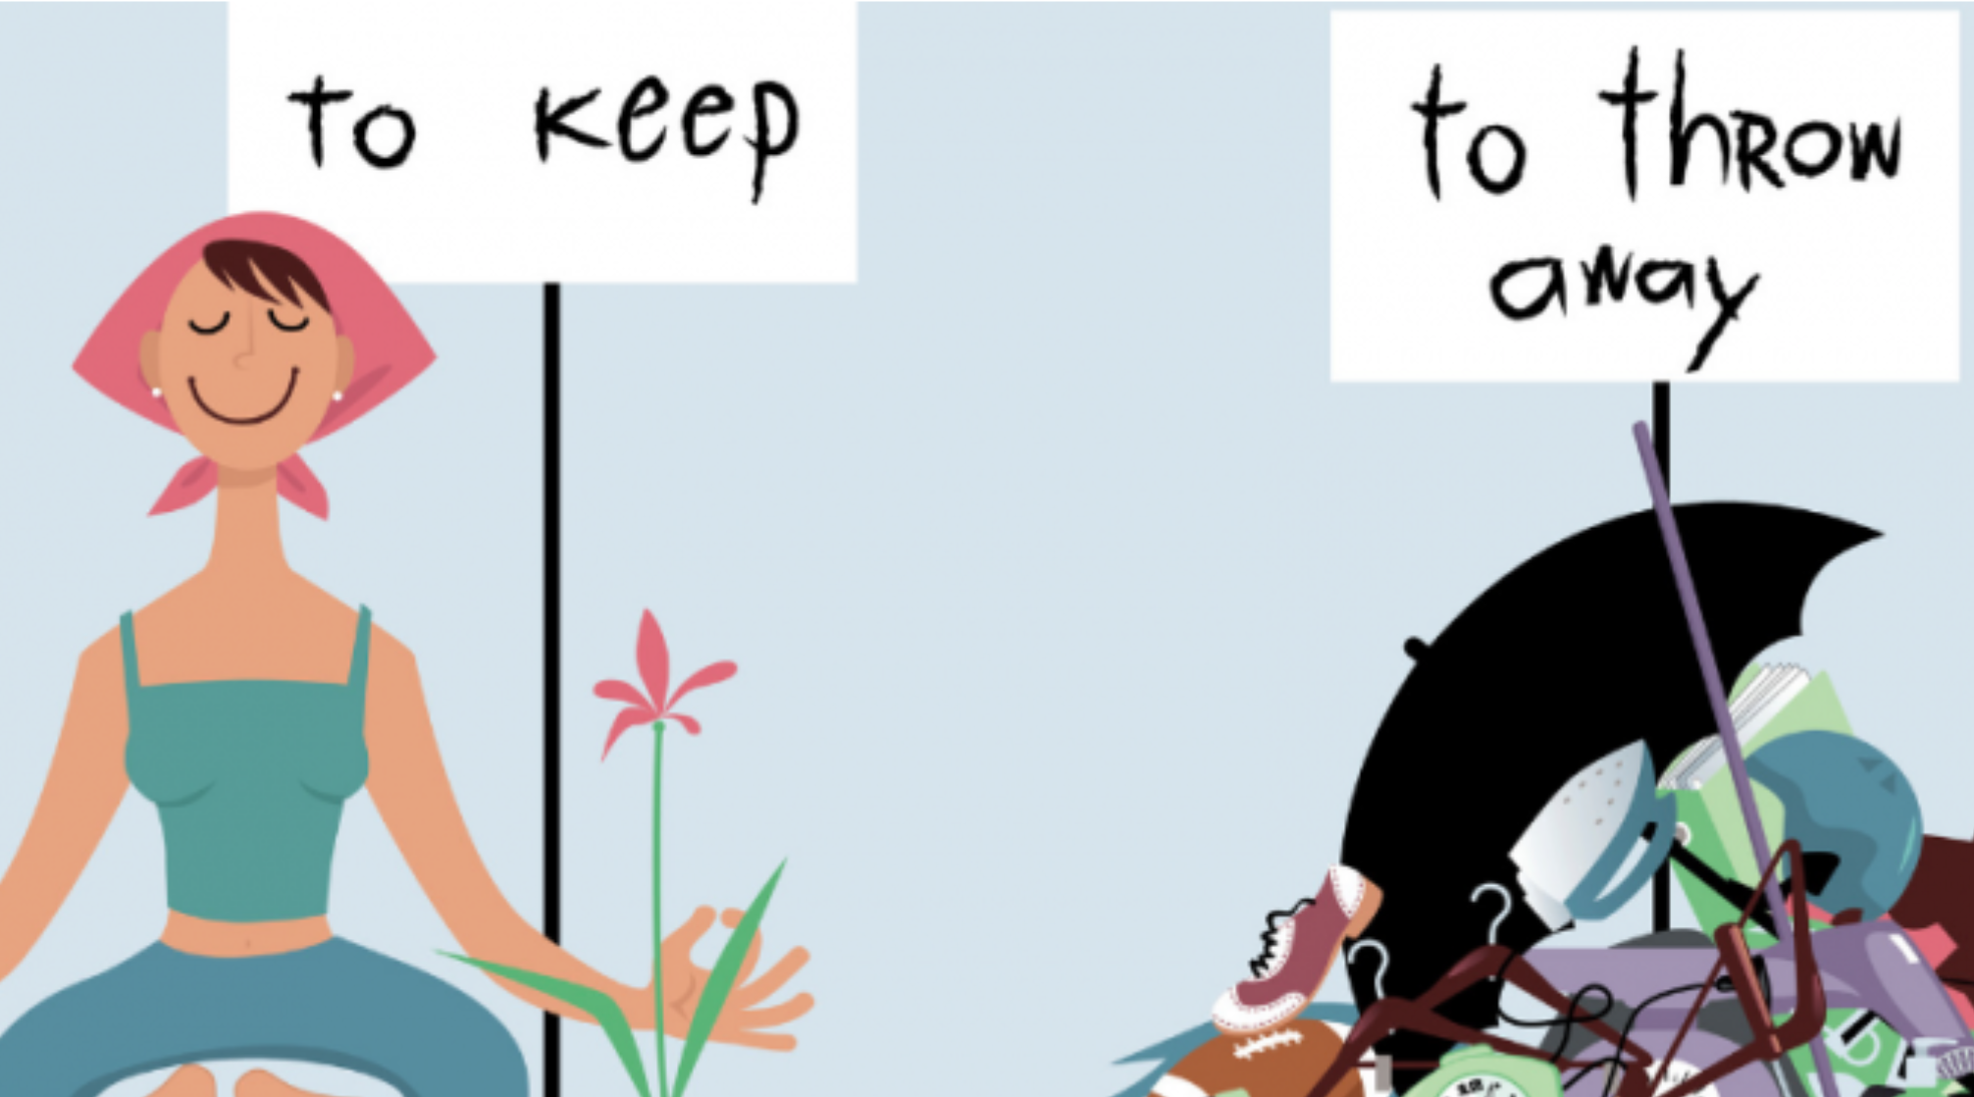
Weer een nieuwe keuze…
Met welk ontwerp wil je verder?
Kies 1 van de 3 ontwerpen uit.
Hier gaan we verder mee aan de slag!
Langzaam tijd … voor proefjes en testen
Onthoud: een test is NOOIT fout of lelijk. Het gaat erom dat je het probeert. Laat alles zien!

Slide 5



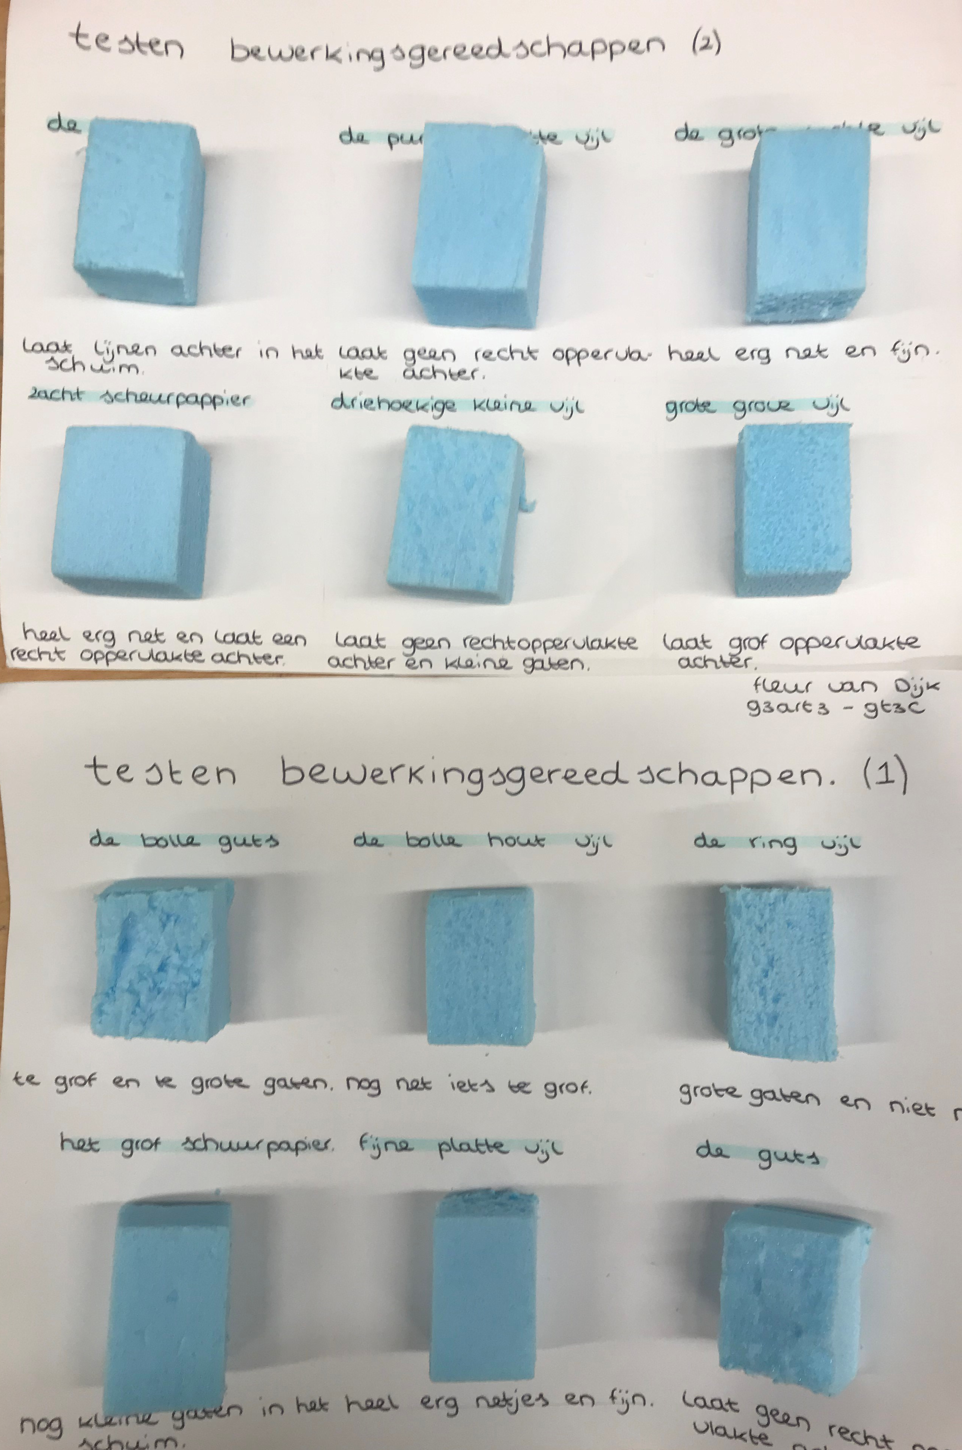
Fotografeer je proefjes en zet ze in een word-document met een paar steekwoorden
Maak in 1 les, 3 snelle materiaal proefjes.
Voeg verschillende materialen samen, kijk eens hoe deze aan elkaar blijven zitten?
3 Materiaalproefjes
3D
Welke materialen verstreken je werk?
Je maakt in een snelle, grove (niet gedetailleerd), verkleinde versie je ontwerp
Hoe ‘behandel ‘je een materiaal?
Je ontwerp is basis

Slide 6
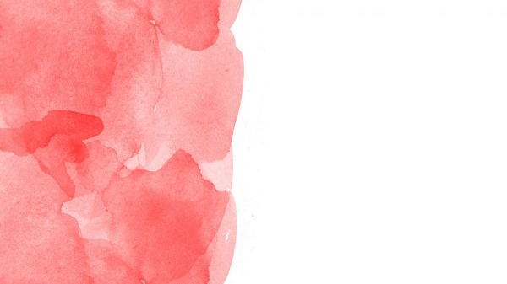
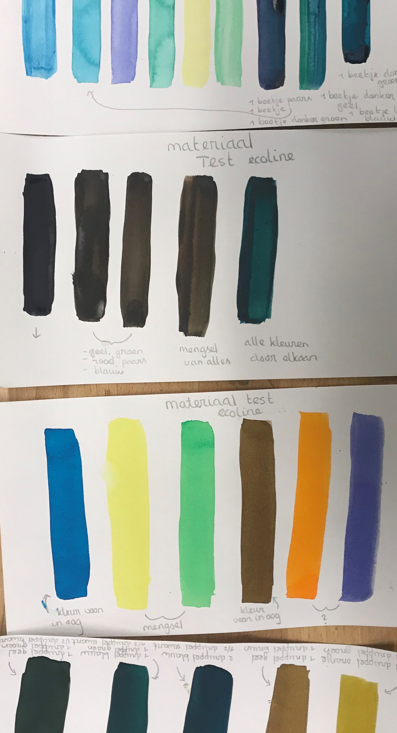
Kleurproefjes…?
Nu we 1 ontwerp hebben en weten van welk materiaal we dit kunnen maken is het tijd voor verschillende kleurproefjes.
Bekijk het ontwerp goed → Pak het gekozen materiaal(en) uit de proefjes → welke kleur moet het werk worden? Met wat kun je het gekozen materiaal kleuren? → Ga dit proberen!
Fotografeer je proefjes en zet ze in een word-document
met een paar steekwoorden!
Dit mag ook geschreven en dan gefotografeerd

Slide 7

Peer-reflectie
Aan de hand ven een reflectieformulier reflecteer je op het proces van een klasgenoot. Wat kan hij/zij nog verbeteren? Wat is er al erg goed? Zijn er onderdelen die jezelf nog kan aanpassen?
* Maak ook hier weer een foto van en zet dit in de (online) CKV map

Slide 8

Uitwerken 1 ontwerpschets
Voeg ALLES samen tot 1 ontwerpschets
Gebruik:1. Het moodboard
2. Je oorspronkelijke ontwerp
3. De materiaalproefjes
4. De kleurproefjes
5. De feedback van klasgenoten als eventueel docent
Je eindschets moet in 1 oogopslag duidelijk zijn. Gebruik tekst, kleur ect..
Zet je eindwerk in hetzelfde word-document en lever alles in ter beoordeling!

